Slide 1

Produktpräsentation
MWS
Miniaturwechselsystem

Slide 2
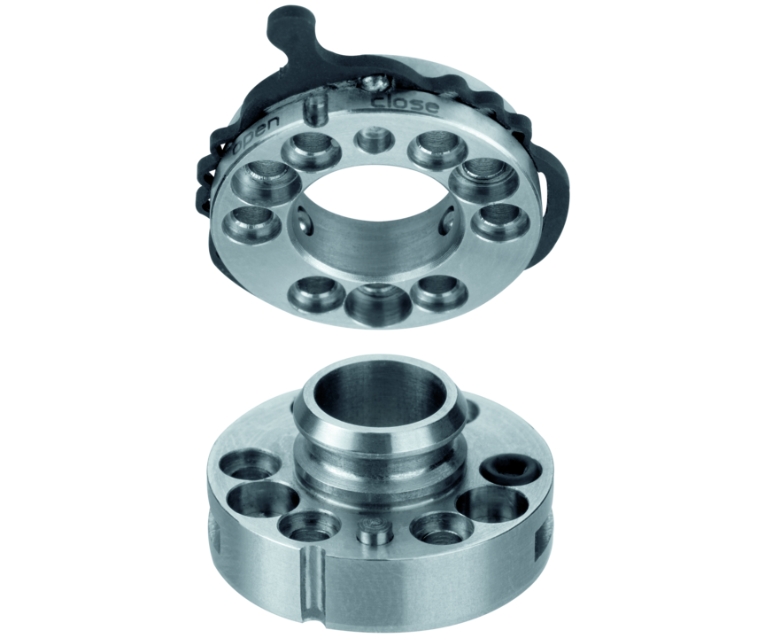
Miniaturwechselsystem
Manuelles Werkzeugwechselsystem mit integrierter Luftdurchführung und optionaler Elektrodurchführung

Slide 3

Modular. Kompakt. Flexibel.

Slide 4
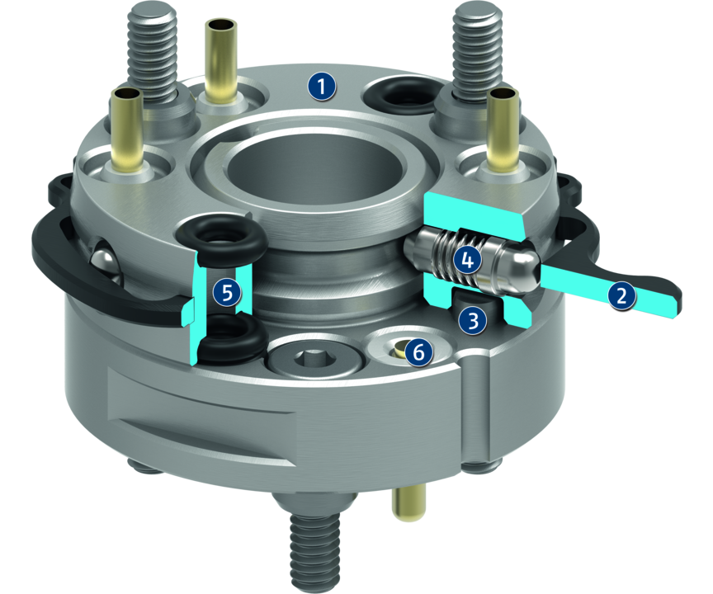
Funktionsprinzip
Funktionsbeschreibung
Das Miniaturwechselsystem (MWS) besteht aus einem Miniaturwechselkopf (MWK) und einem Miniaturwechseladapter (MWA). Der Miniaturwechselkopf (MWK) wird durch Betätigen des Verriegelungsringes formschlüssig mit dem Miniaturwechseladapter (MWA) verbunden. Integrierte pneumatische Durchführungen versorgen das Werkzeug sicher mit Energie.
1
Anschraubfläche
2
Betätigungsring
3
Verdrehsicherung
4
Verriegelungsmechanik
5
Pneumatikdurchführung
6
Elektrische Durchführung

Slide 5
Vorteile – Ihr Nutzen
Extrem flache Bauweise für geringe Störkonturen
Einfache Handhabung ohne zusätzliches Werkzeug jederzeit mit einem Handgriff lösbar
Mittenbohrung zur Durchführung von Teilen, Kamera, Laserstrahlen usw.
Integrierte Durchführungen für sechs pneumatische oder vier elektrische Signale
Passendes Ablagemagazin zur Sicherstellung einer optimalen Anpassung an die jeweilige Applikation
ISO-Flanschbild für die einfache Montage, konform zur DIN 32565 Ebene 4

Slide 6
Technische Daten
Technische Daten Übersicht
Baugröße | Empfohlenes Handlinggewicht | Eigenmasse | Min./max. Abstand beim Verriegeln | Anzahl Fluiddurchführungen | Anzahl Elektrodurchführungen
 | [kg] | [g] | [mm]
20 | 0.5 | 7 .. 9 | 0.25 | 2 | 4
30 | 1 | 12 .. 16 | 0.25 | 2 | 4 .. 6

